Slide 1
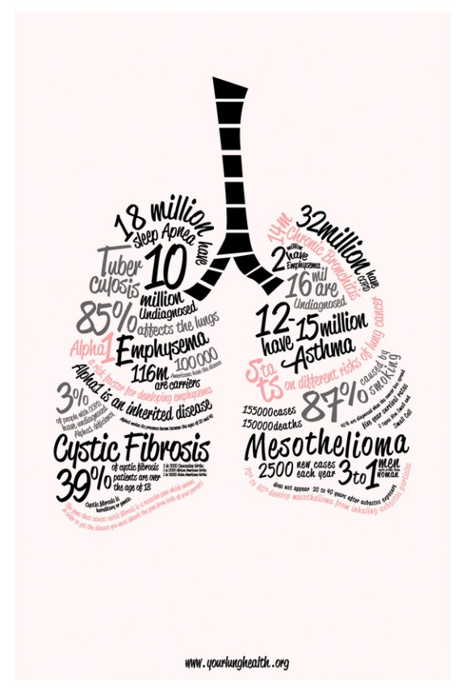
CF regiszter 2012
Magyar Cisztás Fibrózis regiszter beszámolója
Marsal Géza
Hornyák-Kovács Attila

Slide 2
Bemutatkozás
Magyarországi Cisztás Fibrózis regiszter
Egészségügyi Tudományos Tanács
(2011. május 31)
Dr. Újhelyi Rita country representative
Dr. Csiszér Eszter sponsor, coordinator
Hornyák Attila assistant
Marsal Géza data manager

Slide 3
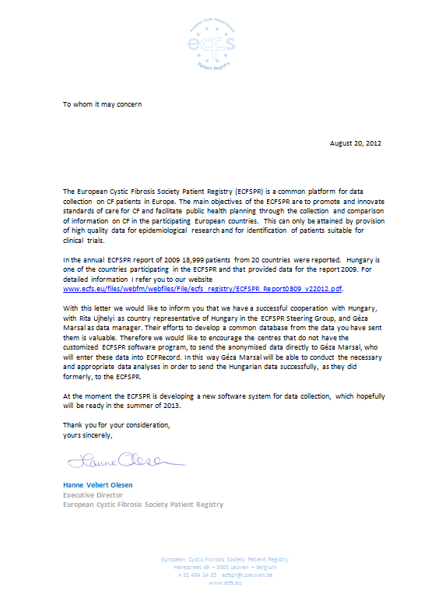


Slide 4
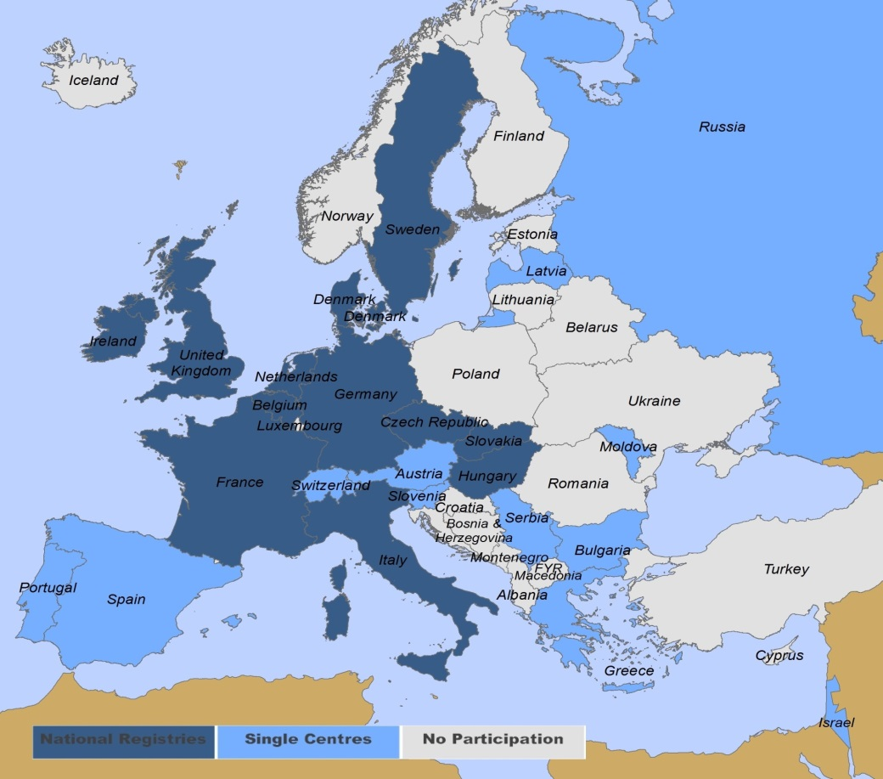
ECFS Patient Registry
14 countries with a national registry
9 countries including 57 centres
23 countries
30,000 patients
Notes:
22 európai ország 22 ezer betege
Mi 2007 óta vagyunk ennek tagjai , minden évben szoros együttműköséd van
Sok pilot projectben veszünk részt, illetve minden megbeszélésre hivatalosak vagyunk
Közösek a problémáink, hasonló utat járunk be , tapaszatmegosztás,
Nem kell újra feltalálni a melegvizet

Slide 5
ECFS Patient Registry
Steering group meeting
Data quality control group meeting
2014.01.24 – Leuven, Belgium
Current ECFSPR Activities
Dr Edward McKone
Data Quality Group
Vincent Gulmans
  Annual Report 2010 Preparation
  CF Patients & ECFSPR
  ECFS Tracker Registry Software
Project How to avoid double entries of patients
Which patients to enter in the registry

Slide 6

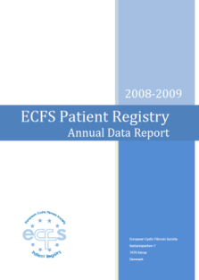
ECFS Patient Registry
Annual Report 2010
Where we are now…..
Statistical analyses complete
Draft tables/graphs to be checked
Amendments
Annual report finalisation
Expected Date of Publication - Spring 2014
http://www.ecfs.eu/projects/ecfs-patient-registry/annual-reports

Slide 7
ECFS Patient Registry
CF Patients & ECFSPR
CF Europe survey
  very little awareness of ECFSPR among CF patients
Work with with CF Europe, Country CF Societies and ECFS to raise awareness of registry
  Use of web-based registry software in clinic
  Patient friendly report
  Use of registry data for patient advocacy

Slide 8
ECFS Patient Registry
Avoid double entries
Objectives
Exchange the current measures of the national registries and ECFSPR
Decide which procedure to avoid double entries fits best for the national registries and the ECFSPR
Duration
6 months, final discussion and decision at the next meeting in Gothenburg
Deliverables
Clear description of procedures to avoid double entries at a national and European level, to be published at the ECFSPR website
Participants
UK, BE, FR, DE, HU, NL

Slide 9
ECFS Patient Registry
Which patients to enter in the registry
(to be defined)
Current project ECFS Diagnostics Group was presented (BE, DE, FR, NL, SE)
Gothenburg conference:
joint meeting DQC Group + Diagnostics + Genetics

Slide 10
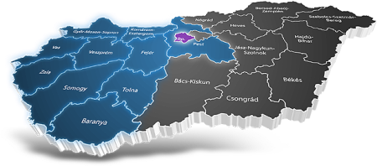
Magyarországi Cisztás Fibrózis regiszter
2012

Slide 11
Magyar CF Regiszter 2012
579 regisztrált beteg

Slide 12
Magyar CF Regiszter 2012
2012
Férfiak: 318
Nők: 261
579 regisztrált beteg

Slide 13
Betegek létszáma lakóhelyeik szerint

Slide 14
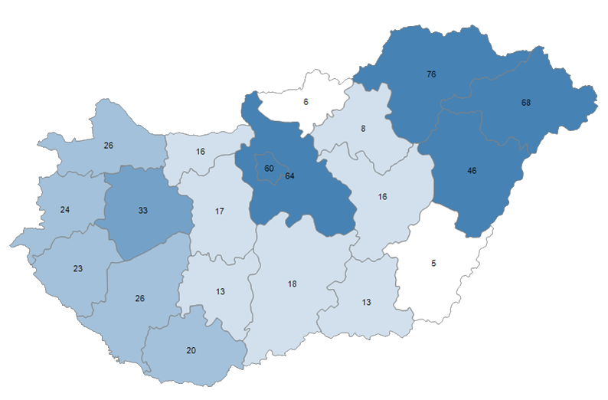
Magyar CF Regiszter 2012
Betegek létszáma lakóhelyeik szerint

Slide 15
Magyar CF Regiszter 2012
Betegek létszáma ellátó helyeik szerint

Slide 16
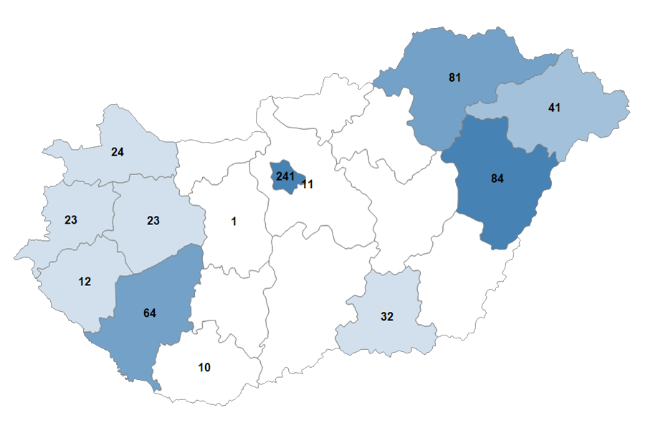
Magyar CF Regiszter 2012
Betegek létszáma ellátó helyeik szerinti megyei összesítésben
Miskolc , MISEK
Nyíregyháza
Budapest
HP, OKTPI, SOTE 2, SOTE Tüdők.
Győr
Törökbálint
Debrecen AOK,
Kenézy,
OEC
Szombathely
Ajka, Veszprém
Székesfehérvár
Zalaegerszeg
Nagykanizsa
Mosdós
Szeged
Deszk
Pécs

Slide 17
Több ellátó helyen kezelt betegek száma

Slide 18
Magyar CF Regiszter 2012
2012
Férfiak: 16,85
Nők: 16,17
Medián: 16,4 év

Slide 19
Átlagéletkorok lakóhelyek szerint

Slide 20
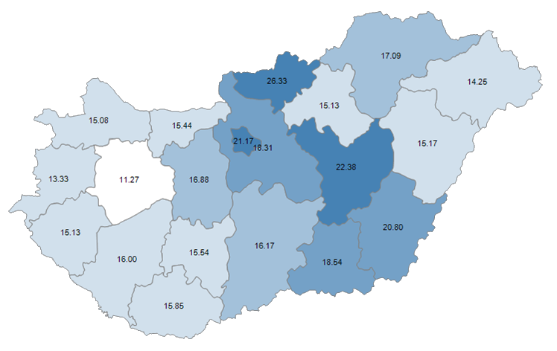
Magyar CF Regiszter 2012
Átlagéletkorok lakóhelyek szerint

Slide 21
Magyar CF Regiszter 2012
Korfa

Slide 22
Magyar CF Regiszter 2012
Felnőtt ellátásba várhatóan átlépő betegek

Slide 23
Magyar CF Regiszter 2012
Felnőtt ellátásba átlépő betegek száma ellátóhelyenként
 | 2012 | 2013 | 2014 | 2015
Ajka |  |  | 2
BP - Heim Pál | 8 | 5 | 2 | 3
BP - Korányi | 1 | 1
BP - SOTE 1. GYK | 1 | 1
Debrecen - Kenézy |  | 2 |  | 1
Debrecen - OEC |  | 1 | 3
Debrecen - AOK | 3 | 1
Győr | 2 | 1 | 2 | 1
Miskolc | 5 | 8 | 5 | 5
Mosdós | 3 | 4 | 2 | 1
Nyíregyháza | 2 | 5 | 1 | 1
Pécs |  | 2
Szeged | 3 | 1 | 1 | 2
Szombathely |  | 1 |  | 2
Törökbálint | 1
Veszprém |  | 1
Zalaegerszeg |  |  |  | 1

Slide 24
Magyar CF Regiszter 2012
Felnőtt és kiskorú betegek száma ellátó helyenként

Slide 25
Magyar CF Regiszter 2012
Légzésfunkciós átlagértékek korcsoportok szerint (FEV1 %)
 | non tx (369) | tx (408)
05-09 | 89,30 | 89,30
10-14 | 88,14 | 87,31
15-19 | 86,57 | 86,19
20-24 | 74,92 | 75,78
25-29 | 60,01 | 60,53
30-34 | 56,64 | 61,19
35-39 | 56,95 | 63,36
40< | 50,02 | 64,30

Slide 26
Magyar CF Regiszter 2012
Légzésfunkciós átlagértékek korcsoportok szerint (FEV1 %)

Slide 27
Magyar CF Regiszter 2012
BMI átlagértékek korcsoportok szerint

Slide 28
Magyar CF Regiszter 2012
Összefoglalás
Európai szervezet
annual report, új software, munkacsoportok
Központok, ellátóhelyek sajátosságai
Klinikai adatok

Slide 29
Köszönjük a figyelmet várjuk a kérdéseket és észrevételeket!

